Slide 1


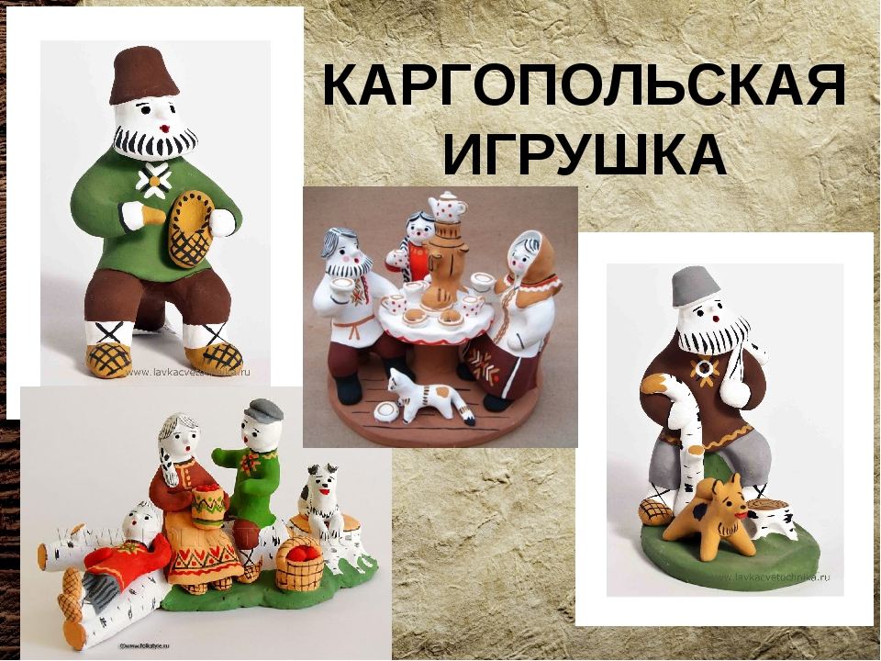


Slide 2
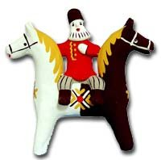
В Каргополе есть игрушка
Очень старая. Зверёк
Небольшой, на щёчках мушки,
Нет его короче ног.
Крашен ярко всюду белым:
Ножки, хвостик и спина.
Шея лентой чёрной смело
Мастером обведена.
А головка – жёлтым цветом!
Льва хотел он произвесть!
Только что-то в лике этом
Человеческое есть.
И зверёк из давней сказки,
Не пугаясь, не грозя,
С выраженьем тёплой ласки
Смотрит тихо нам в глаза.

Slide 3
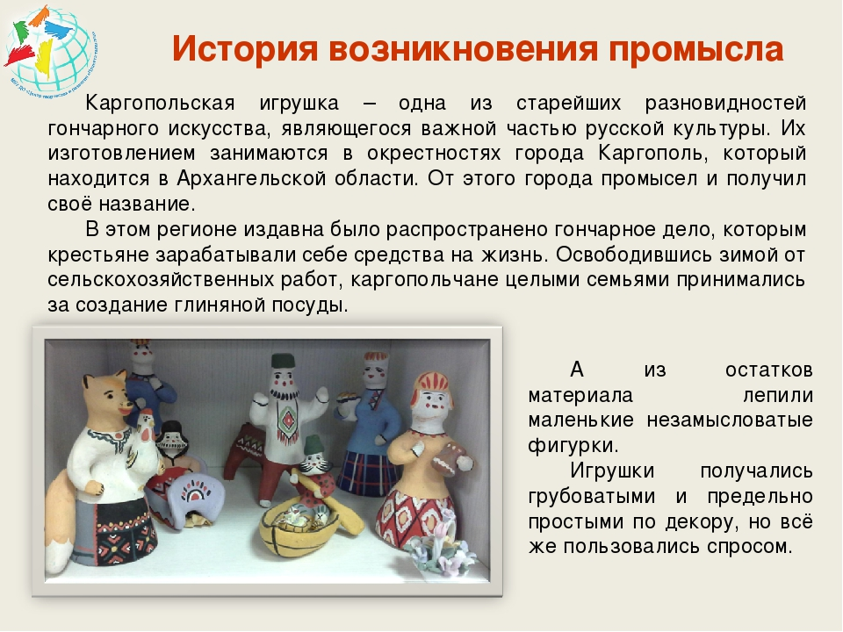

Slide 4
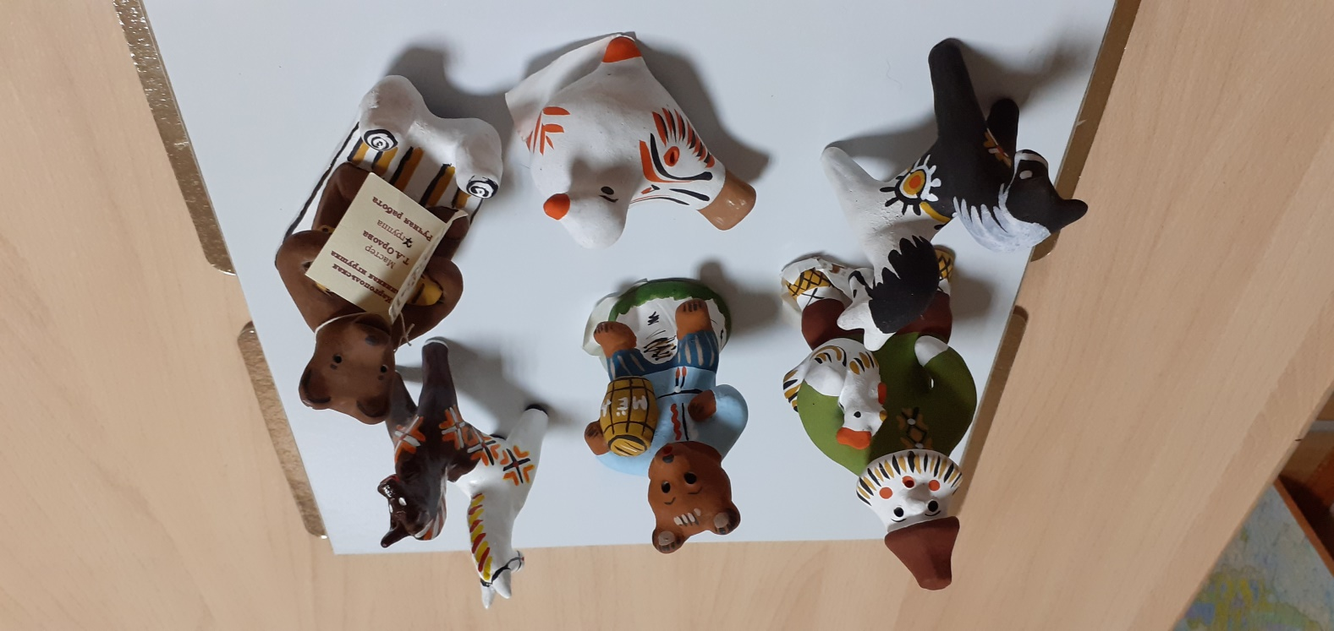
Альбом «Каргопольская игрушка»
МБДОУ «Детский сад № 49 «Улыбка»

Slide 5
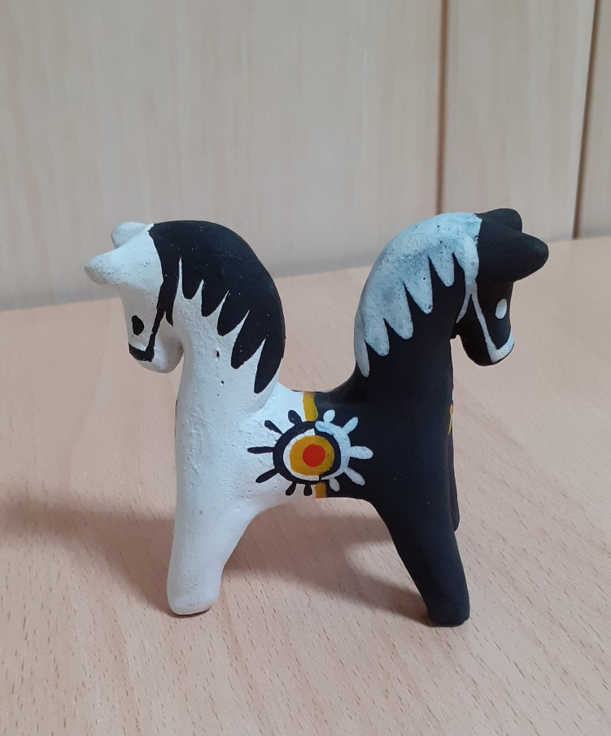
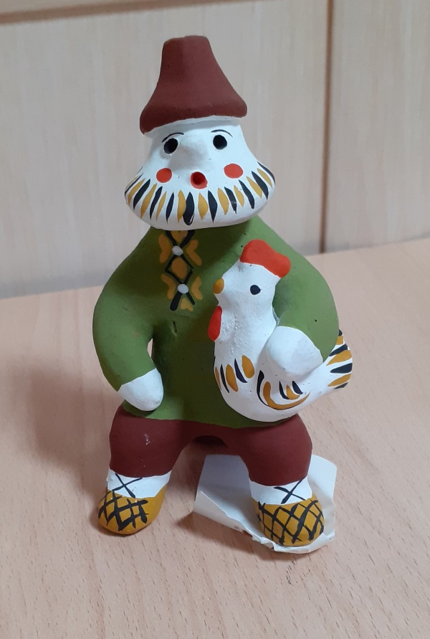

Slide 6
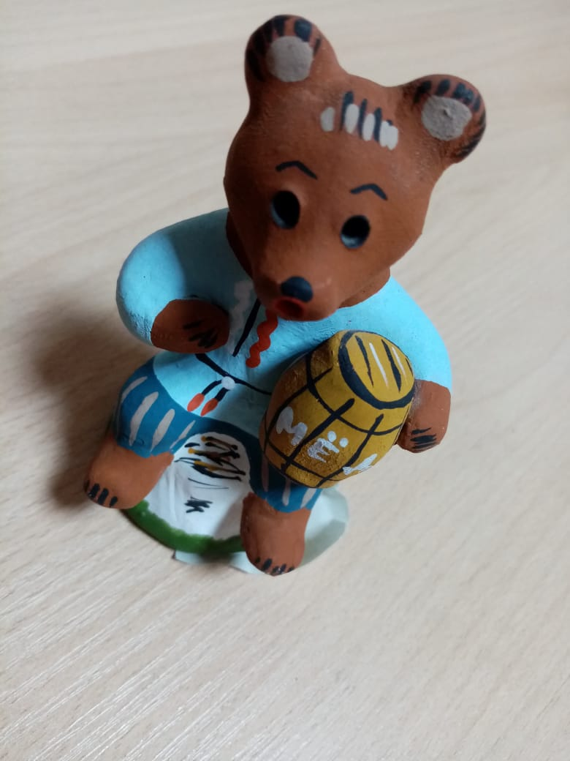
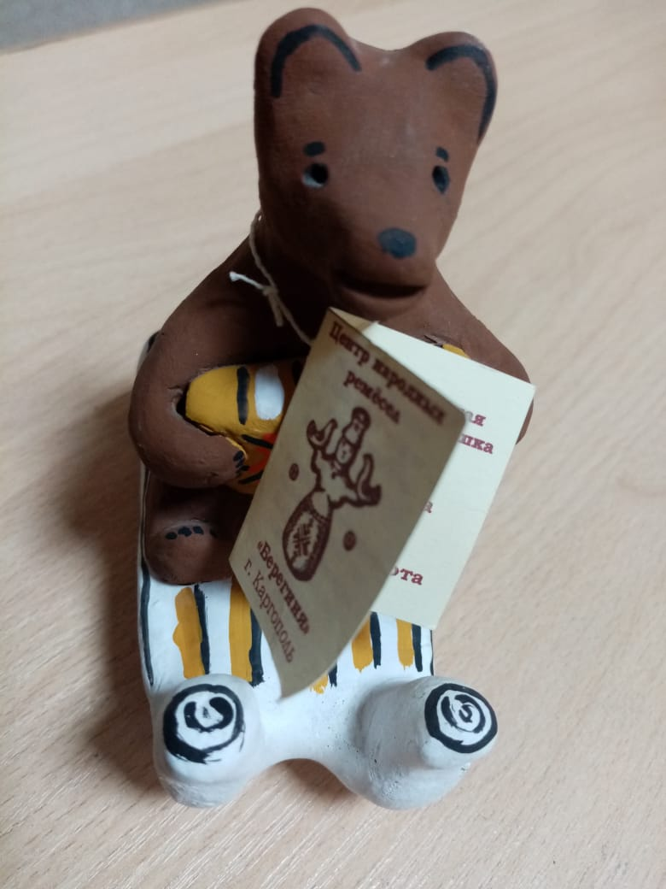

Slide 7
